Slide 1

NÁZEV ŠKOLY: ZŠ speciální Litvínov, Šafaříkova 991, okr. Most
AUTOR: Mgr. Petra Lobo
NÁZEV: VY_32_INOVACE_68_ANGLIČTINA ZVÍŘATA
TÉMA: ZVÍŘATA - OSMISMĚRKA
ČÍSLO PROJEKTU: CZ.1.07/1.4./00/21.1535

Slide 2
ANOTACE: Určeno pro žáky 6. ročníku ZŠ praktické, procvičování slovní zásoby s interaktivní tabulí (IT) a pracovními listy (PL) v návaznosti na výukový program TERASOFT Angličtina hrou 1 – ZVÍŘATA. 3.slide – společně – návod na řešení osmisměrky. 4. slide – společně - pojmenování obrázků (procvičování slovíček) + samostatně řešení osmisměrky podle obrázků na IT + vyškrtání slov v nápovědě a splnění úkolů na PL. 5. slide – Kdo má postřeh?. 6.-7. snímek - kontrola řešení a tajenka.
CITACE: Galerie MICROSOFT OFFICE

Slide 3
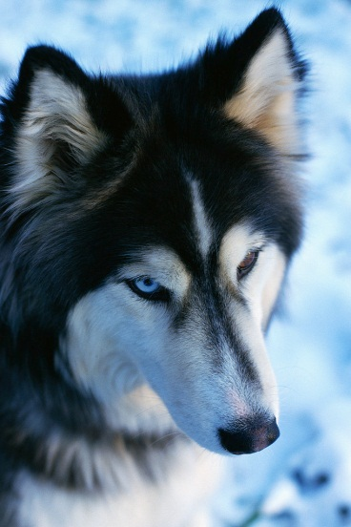
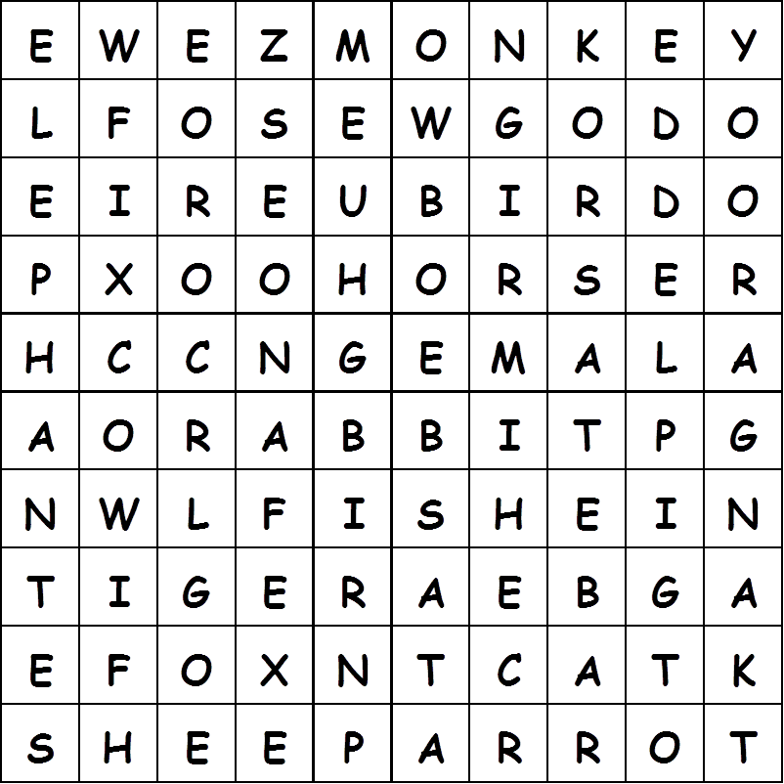

OSMISMĚRKA S TAJENKOU
COW
DOG
ZEBRA

Slide 4
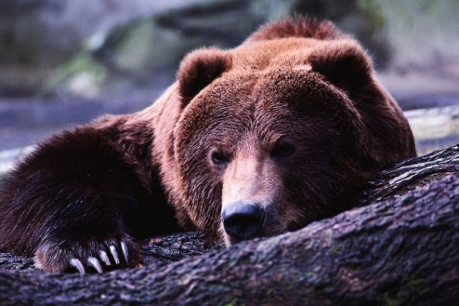
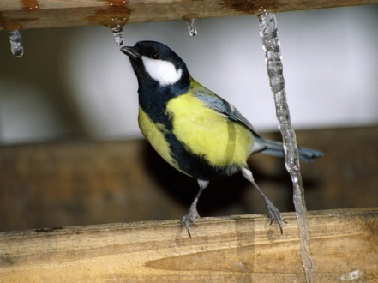
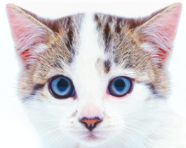
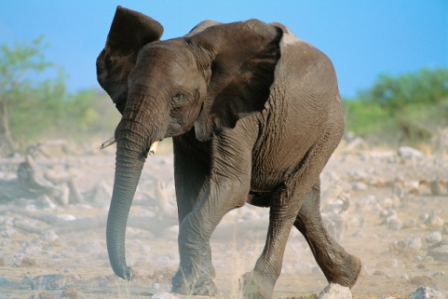
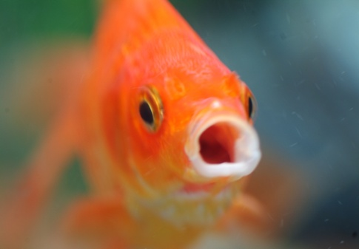
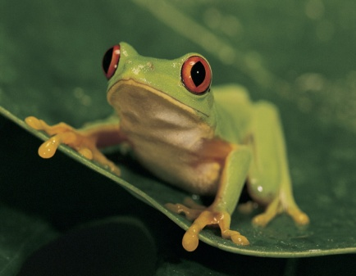
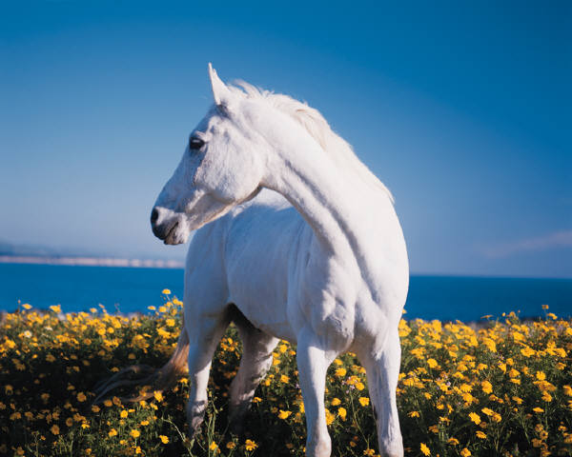
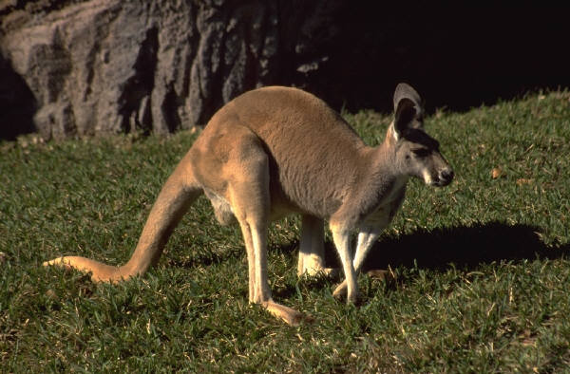
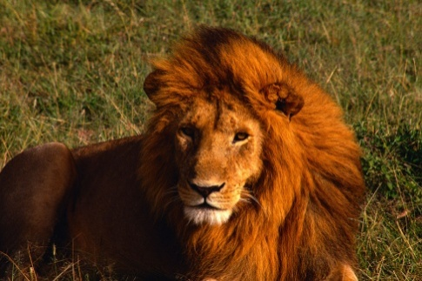
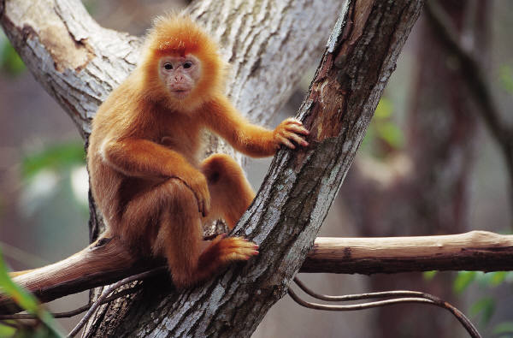
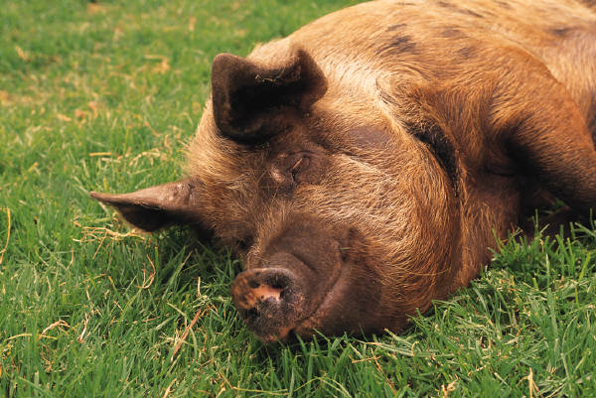
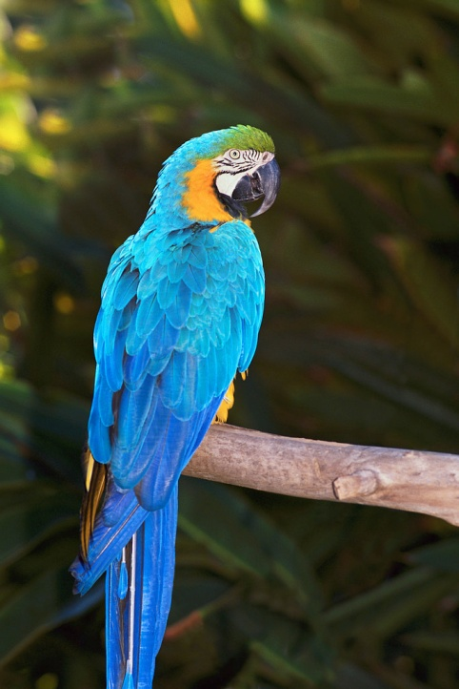
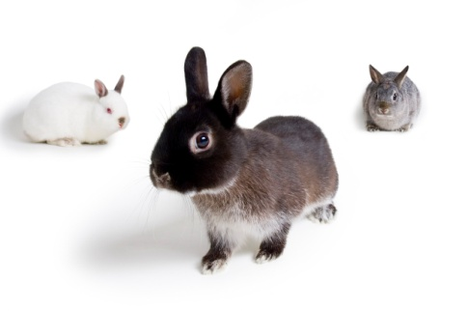
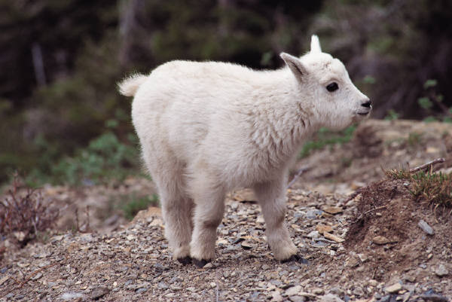
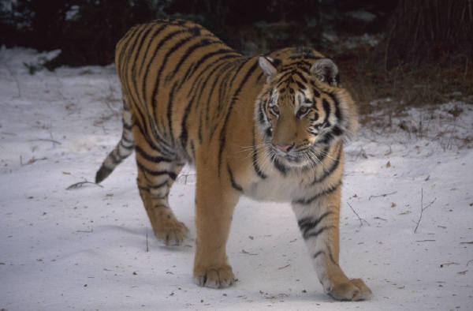

Slide 5
V každém sloupečku je jedno zvíře,
které na obrázcích v prezentaci nebylo.
BEAR
BIRD
CAT
COW
DOG
ELEPHANT
FISH
FOX
FROG
HORSE
KANGAROO
LION
MONKEY
MOUSE
PARROT
PIG
RABBIT
SHEEP
TIGER
ZEBRA

Slide 6
KONTROLA

Slide 7
ŘEŠENÍ

Slide 8

WOW,
EXCELLENT!!!

